Slide 1
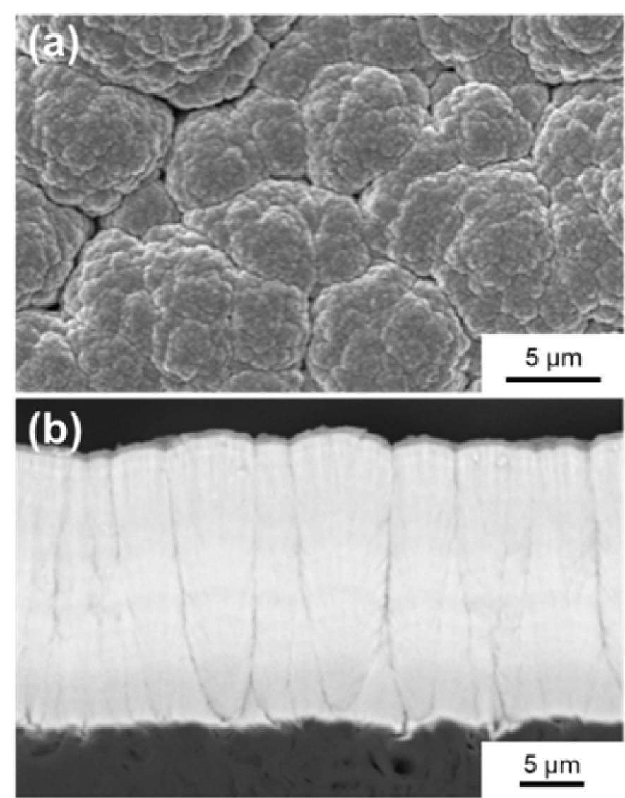
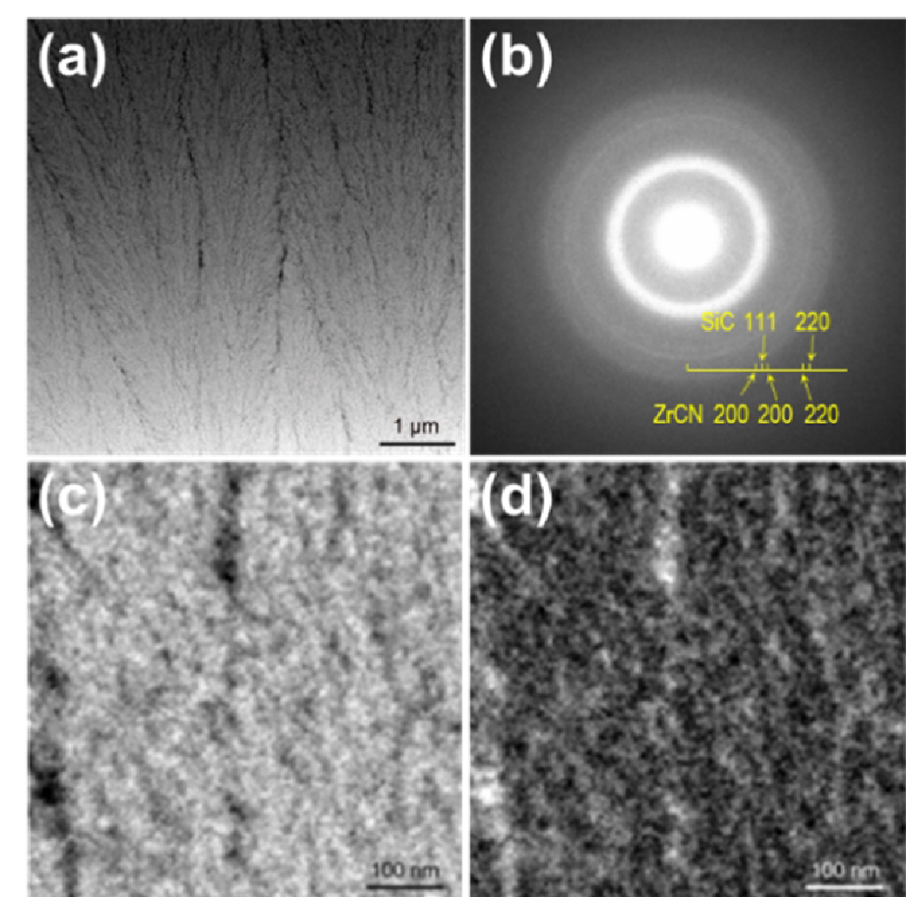
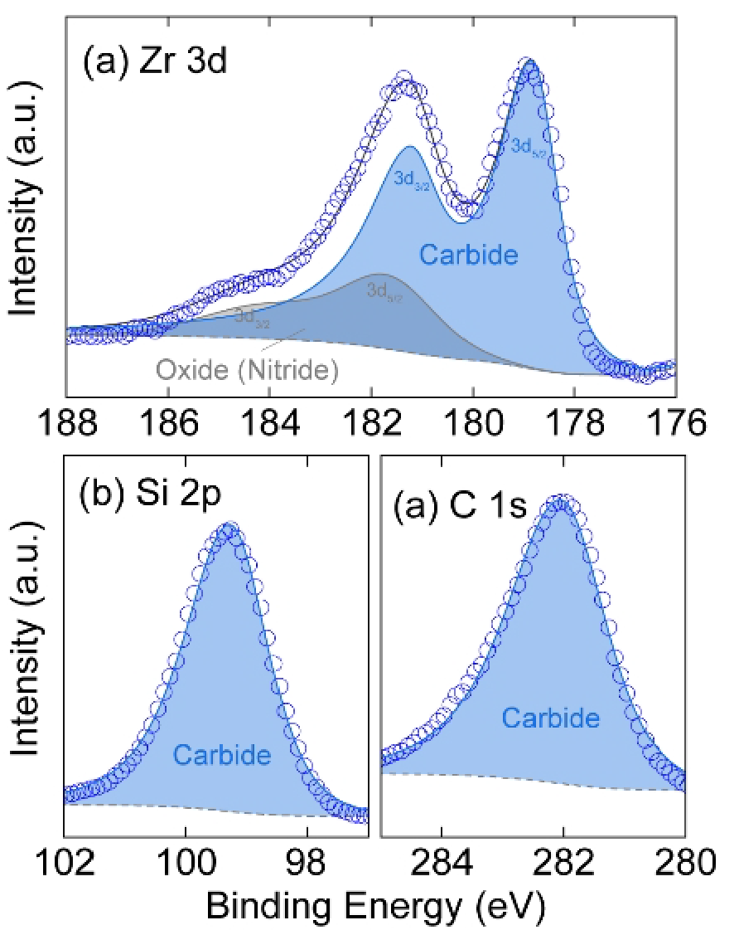
2020年
化学気相析出による超高融点セラミックスの高速コーティング
有機原料を用いたレーザーCVD 法によりZrCN–SiC 複合層を合成し、その構成相、微細構造、元素組成および化学結合状態を明らかにした。ZrCN–SiC 複合層はナノサイズの結晶粒で構成されるナノコンポジット構造を有し、成膜時に反応性ガスを用いずともZrCNとSiC の緻密層を高速（127 μmh-1）に気相成長することに成功した。
ZrCN–SiC 層の表面(a)および断面(b)SEM 像
ZrCN–SiC 層の断面TEM 像(a)、SAED (b)、高倍率HAADF 像 (c)とBF 像(d)
ZrCN–SiCのXPS スペクトル：Zr 3d (a), Si 2p (b), C 1s(c)
【論文】J. Ceramic Soc. Japan, 128(2020)855-862
https://doi.org/10.2109/jcersj2.20081

